Slide 1

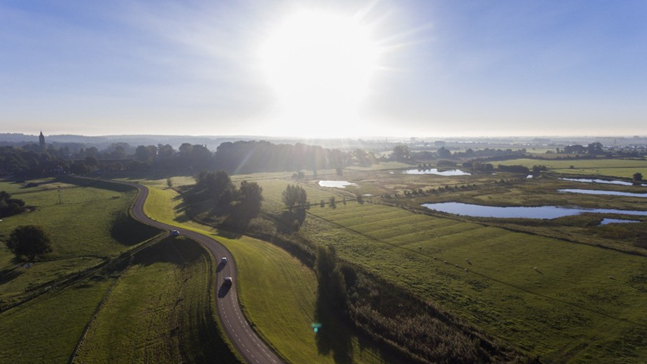


Welkom!
Algemene informatiebijeenkomst
Dijkversterking
Wijk bij Duurstede – Amerongen
26 maart 2026

Slide 2
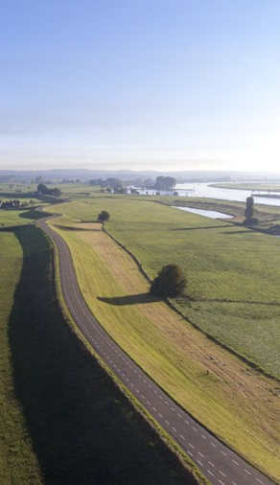

Programma
Ontvangst
Presentatie
Waar staan we?
Samenwerken
Verkeersmaatregelen
Werkzaamheden dijkversterking
Vrije rondgang
Medewerkers beschikbaar voor informatie en vragen

Slide 3

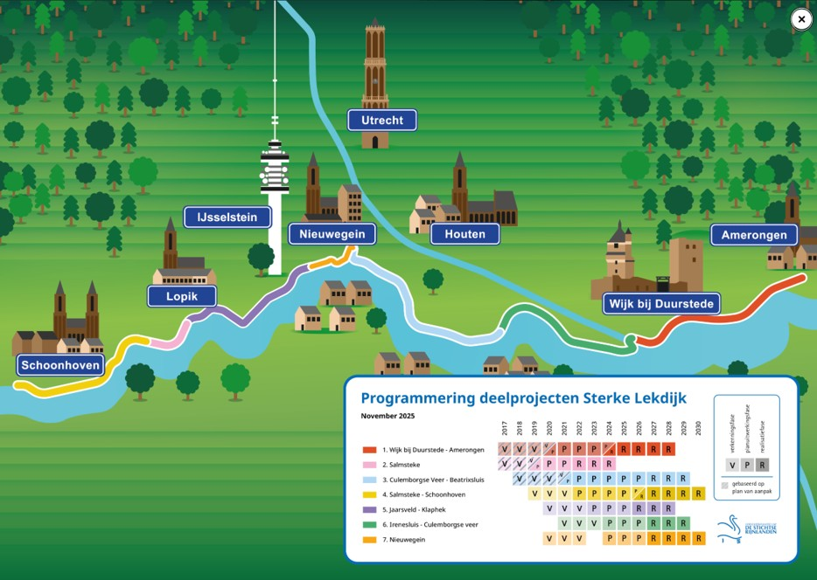
Waar staan we?
Wijk bij Duurstede – Amerongen (WAM)
Voorbereiding: 2017-2025
Start uitvoering: september 2025
Beoogde oplevering: Q1 2028

Slide 4

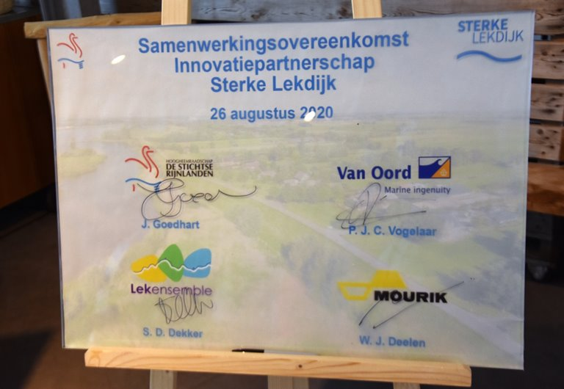
Samenwerken

Slide 5
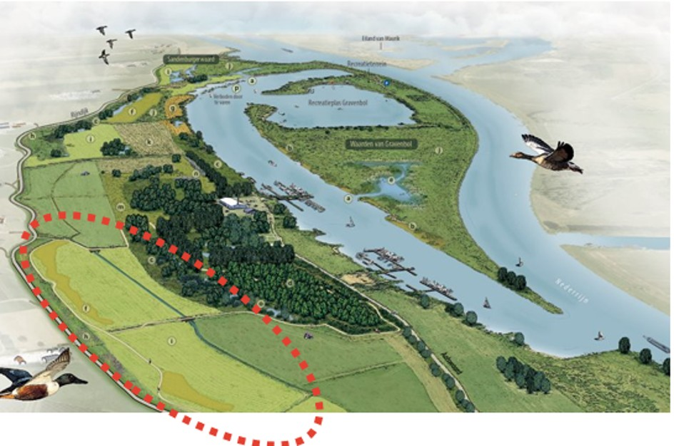
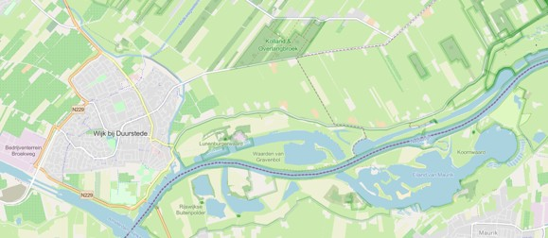
Natuurontwikkeling Lunenburgerwaard
Bijna 10 hectare
Boven en naast bentonietmat
X

Slide 6
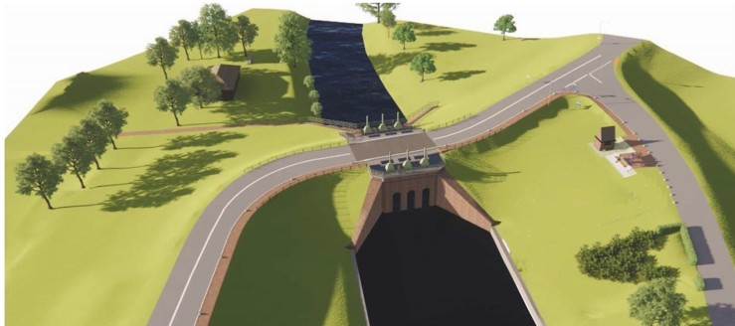
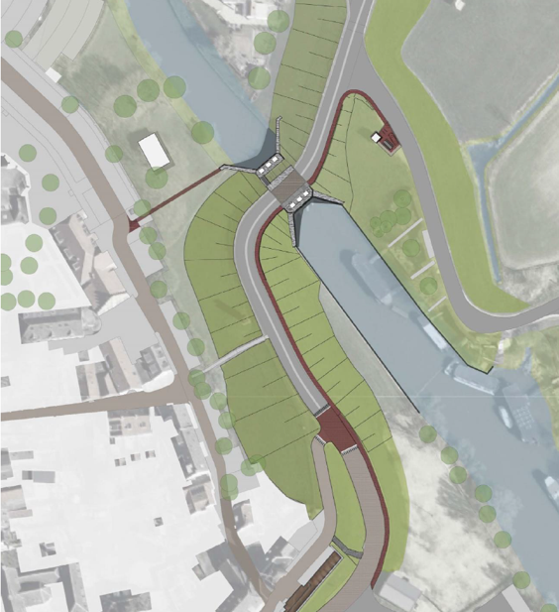

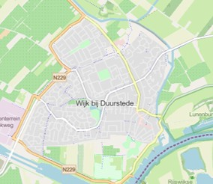
Voetpad Beermuur - Aalswaard
x

Slide 7
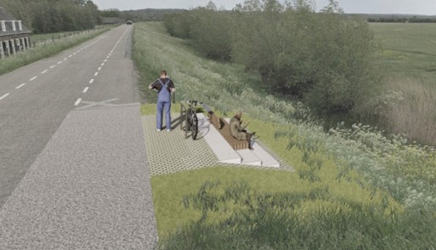
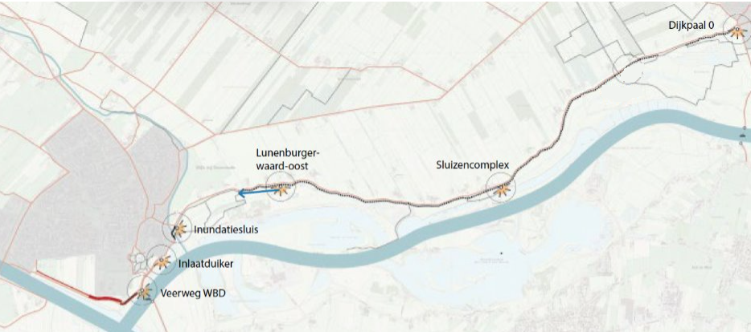
Rustpunten

Slide 8
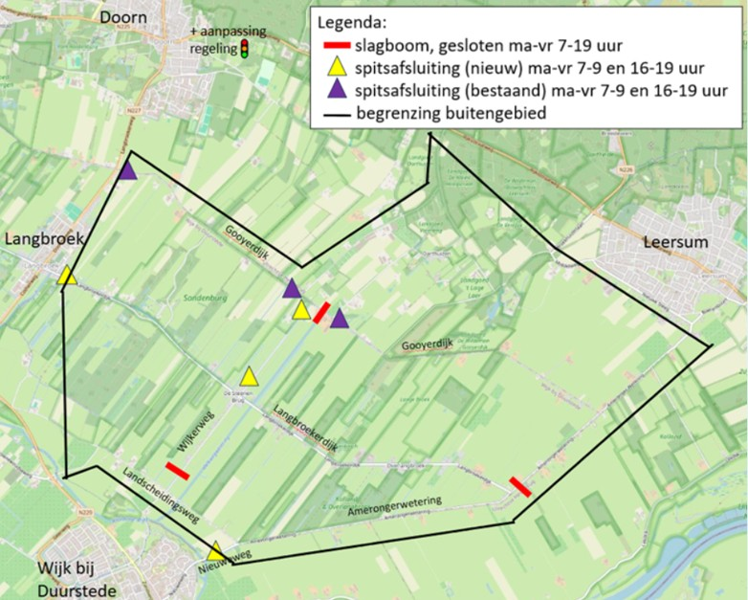
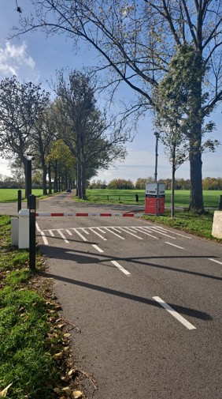
Verkeersmaatregelen buitengebied

Slide 9
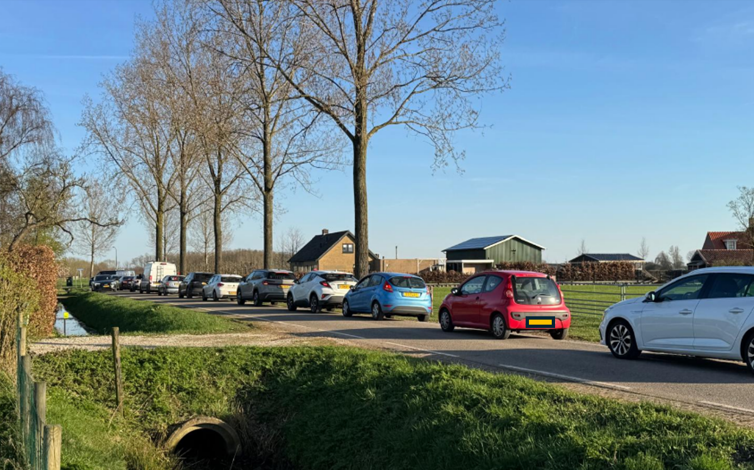
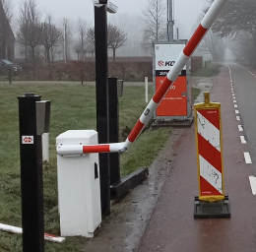
Hoe gaat het nu?
Effectief en uitdagend:
In bedrijf houden slagbomen is in praktijk lastig
Schades door aanrijdingen
Vandalisme
Storingen
Veel verkeer zonder ontheffing bij slagbomen – drukte rondom slagbomen
Hard rijden
Wat gaan we doen?
Bebording aan randen van gebied wordt aangepast
Plakdrempels
Verplicht ontheffing meenemen
Voorbereidingen treffen voor handhaving
Extra communicatie
Belangrijk: een ontheffing is altijd nodig, ook bij open slagboom!

Slide 10
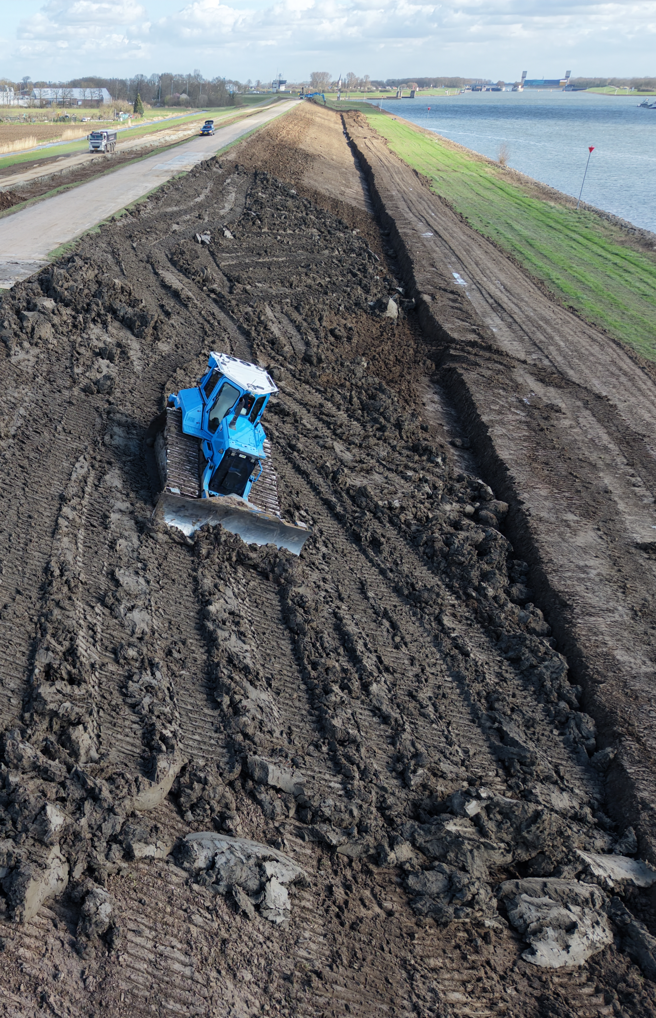
De werkzaamheden

Slide 11
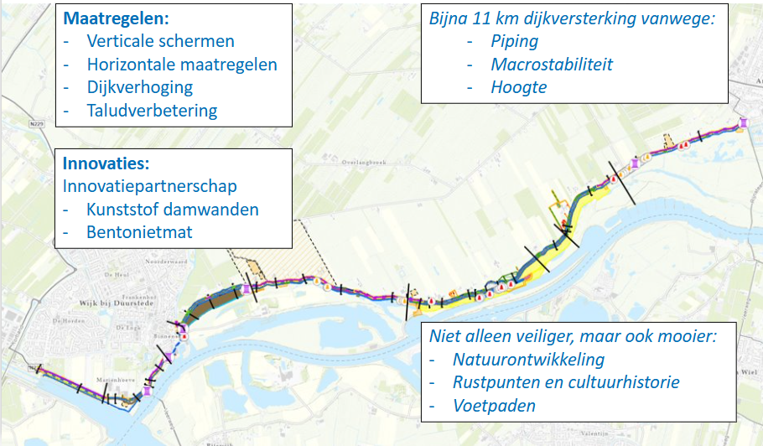
De dijkversterking

Slide 12
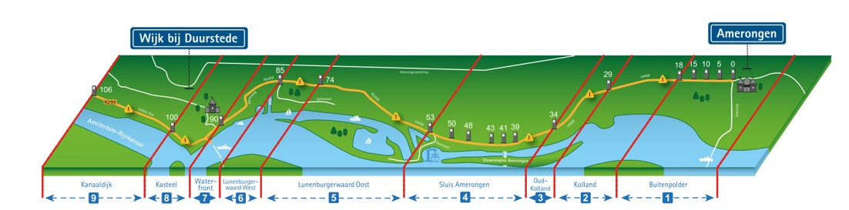
9 dijkvakken
Verspringen doen we vanwege ecologie
Uitdaging ook op verkeer
Tussen WbD en Amerongen 8,5km zonder zijstraten
Toerisme rondom Wijk bij Duurstede
Sportpark
De pont

Slide 13
Dijkversterking in cijfers
ca. 130.000 m³ klei aanvoeren
ca. 380.000 m³ grondverzet
Aanbrengen ca. 4.000m stalen damwanden
Aanbrengen ca. 1.800m kunststof damwanden
Aanleggen ca. 75.000 m² bentonietmat
Ophogen dijk ca. 1.200 m

Slide 14
Wat hebben we tot nu toe gedaan?
Damwanden aangebracht in Buitenpolder (Lekdijk, Ameromgen)
Damwanden aangebracht voor Kasteel Duurstede (Lekdijk-Oost, WbD)
Alle klei en grond is aangevoerd en het laad- en losponton is opgeruimd
Grondwerk buitendijks Lunenburgerwaard-Oost (Rijndijk, WbD en Lekdijk, Amerongen)
Steunberm binnendijks bij Lekdijk 13 Amerongen, zijn we nog wel aan het werk
Werkzaamheden kabels en leidingen (over het hele traject)
Plaatsen damwand voor B&B Dijklodges (Rijndijk, WbD)
Knotwilgen verplant
Plaatsen damwand voor B&B de Ark (Lekdijk, Amerongen)
Grondwerk buitendijks Buitenpolder zijn we nu de laatste werkzaamheden aan het doen (Lekdijk, Amerongen)

Slide 15
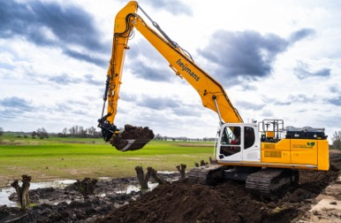
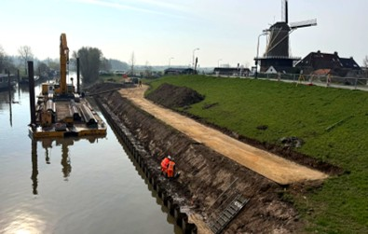
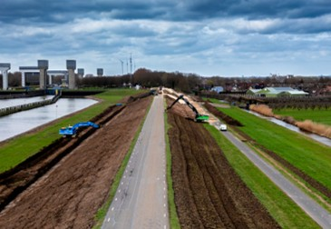
Waar zijn we nu aan het werk?

Slide 16
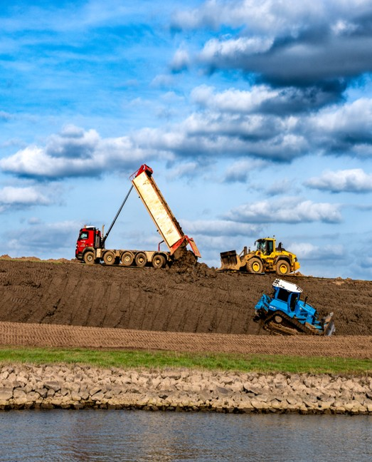
Werkzaamheden - Kanaaldijk (Lekdijk-oost)
Damwanden aanbrengen en binnen- en buitendijkse grondwerkzaamheden
2 maart is de weg dicht gegaan tussen de Romeinenbaan en de sportvelden
De eerste damwanden zijn deze week aangbracht
De afsluiting duurt in totaal 5 weken
Vanaf 6 maart 8 weken verkeerssysteem
Werkzaamheden duren tot 19 juni
By-pass voor nood- en hulpdiensten

Slide 17
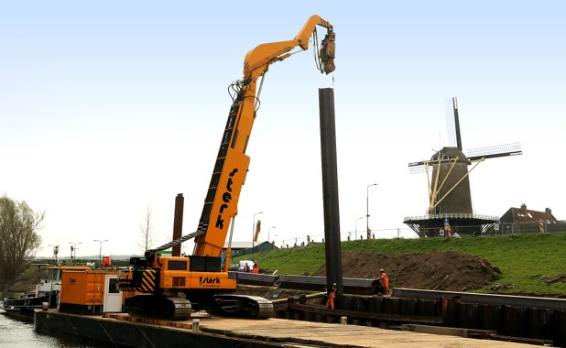
Werkzaamheden - Waterfront
Damwand westzijde inundatiekanaal wordt vervangen
In de week van 2 maart zijn drie woonboten verplaatst van het inundatiekanaal naar de haven
Vorige week is het talud voorbereid op de werkzaamheden
Deze week is begonnen met het vervangen van de damwanden in het kanaal
De woonboten gaan rond 16 april weer terug naar hun oorspronkelijke plek
Deze werkzaamheden duren tot begin mei Hierna gaan wij de houten damwandplanken rondom de Singel in de Kromme Rijn vervangen

Slide 18
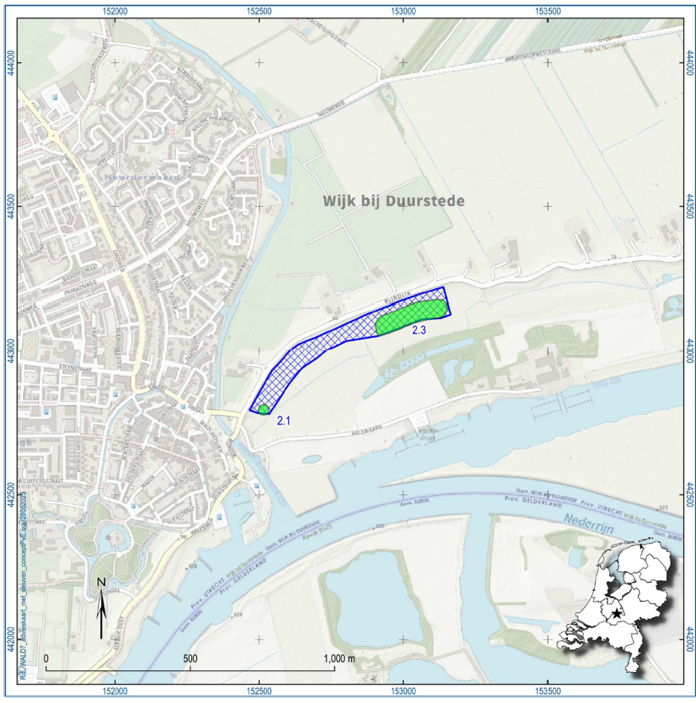
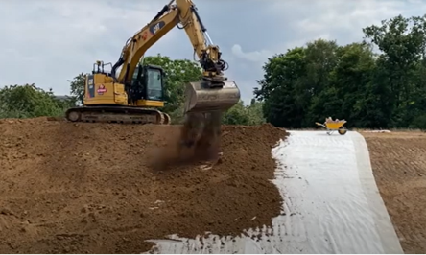
Werkzaamheden Lunenburgerwaard-west
Volgende week starten buitendijkse werkzaamheden Lunenburgerwaard West
1. Afplaggen
2. Archeologische opgraving 5000m2
3. Landscaping (natuurontwikkeling)
4. Bentonietmat aanbrengen
Vindplaats ijzertijd/Romeinse tijd

Slide 19
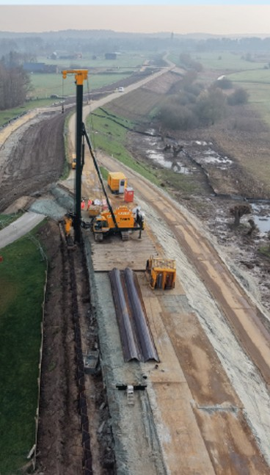
Werkzaamheden Lunenburgerwaard - Oost
Van juni tot en met het najaar damwanden aanbrengen binnendijks
Starten aan de oostzijde van Gravenbol
Werken tot aan de bouwweg
Detailplanning wordt nu gemaakt
De weg blijft vooralsnog open
Vanaf half april worden aanwonenden geïnformeerd

Slide 20
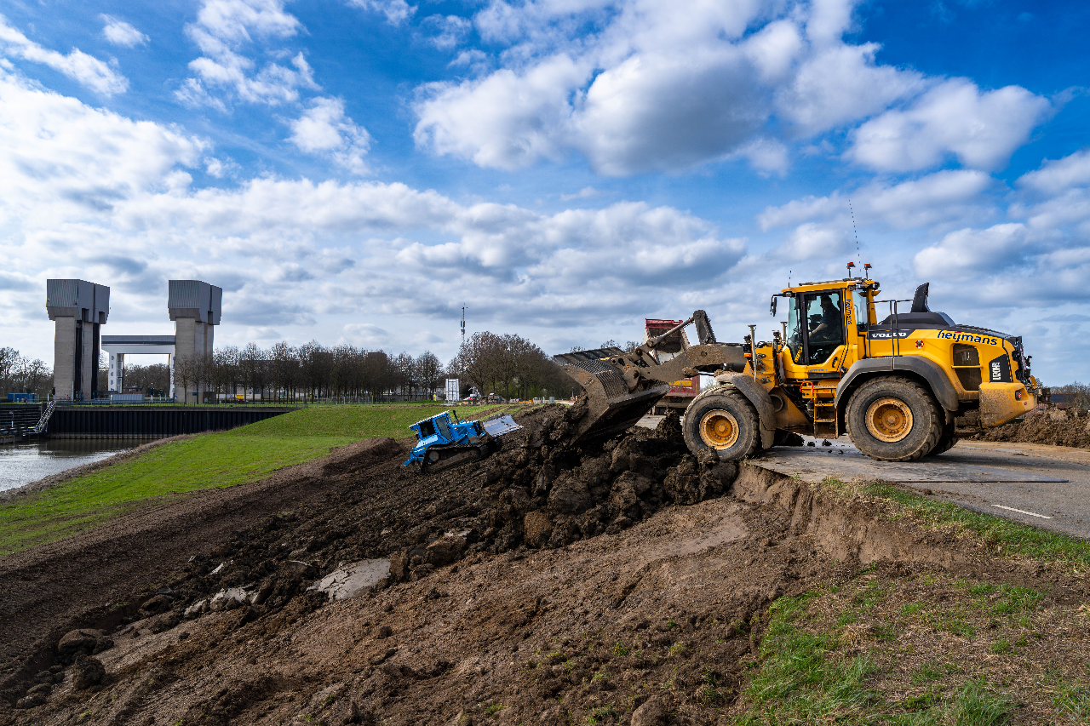
Werkzaamheden vooruitblik zomervakantie tot eind 2026
Laatste damwanden thv Landgoed Kolland en grondwerk
Beheerafritten dijkvak Oud-Kolland en werken aan de waterhuishouding binnendijks
Damwanden van het Inundatiekanaal naar de Beermuur bij de Graanschuur
Damwanden van de Beermuur naar de aansluiting Kasteel (Lekdijk-Oost 2 t/m 5)
Let op: dit is onder voorbehoud

Slide 21
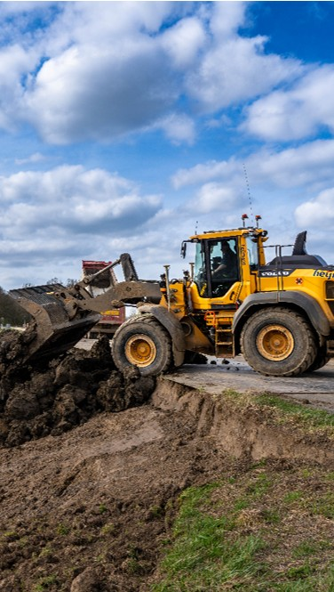
Werkzaamheden – vooruitblik 2027 1/2
Kruinophogingen tussen Rijndijk 7 en Lekdijk 18a
Uitvoering verwacht rond de zomer 2027
Ophoging enkele centimeters tot ongeveer 30 cm
Over het hele vak waar de kruinverhoging plaats vindt, wordt aaneengesloten nieuwe deklaag gedraaid om geen ‘lappendeken’ te creëeren
Fasering om de hinder zo beperkt als mogelijk te houden

Slide 22
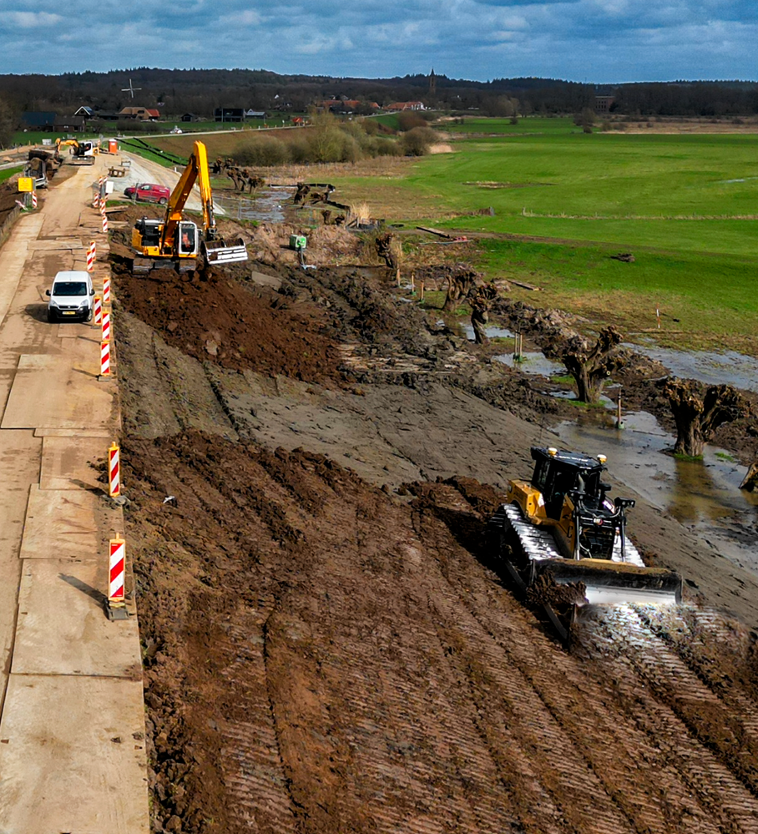
Werkzaamheden – vooruitblik 2027 2/2
Werkzaamheden binnendijks Lunenburgerwaard West (Wijk bij Duurstede)
Werkzaamheden binnendijks (Sluis Amerongen)
Werkzaamheden aan de Hank (Sluis)
Mogelijke wegvernieuwing in opdracht van gemeente Utrechtse Heuvelrug (vanaf de Gravenbol tot aan Amerongen)

Slide 23
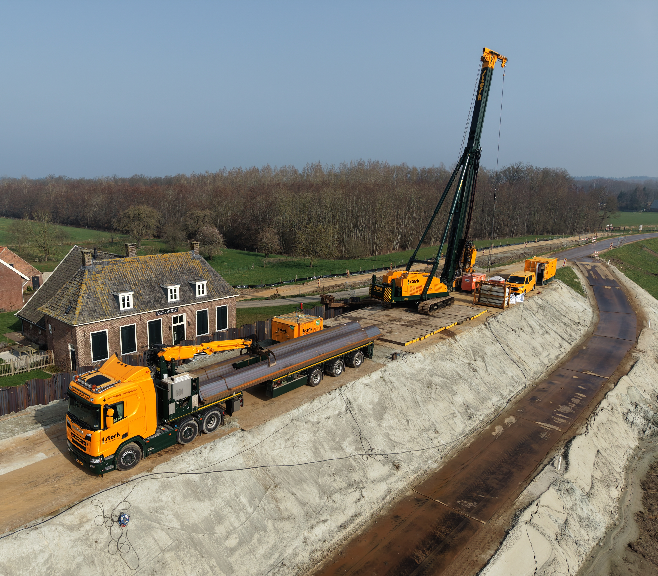
We werken met groot materieel

Slide 24
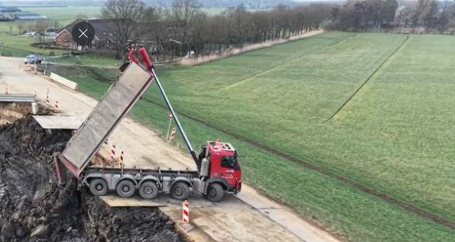
Zie jij mij?
Dan zie ik jou!

Slide 25
Dank voor uw aandacht!
www.hdsr.nl/sterkelekdijk

Slide 26
Wijk bij Duurstede - Amerongen

